Slide 1

Arte – Conceitos e definições
ARTE E DANÇA CIRCULARES

Slide 2
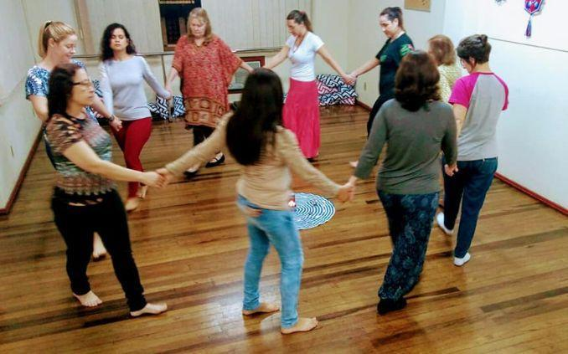
O QUE SÃO DANÇAS CIRCULARES?
Danças circulares são práticas coletivas que promovem equilíbrio físico, mental, emocional e social.
Utilizam ritmos e coreografias de diversas culturas para estimular a conexão entre os participantes.
A formação em roda reforça a igualdade, cooperação e a escuta entre os integrantes.
Não há competição: todos participam juntos, respeitando limites e acolhendo os erros.
Dança circular – ciranda

Slide 3
CHEGADA DAS DANÇAS CIRCULARES AO BRASIL
Foram trazidas ao Brasil por Sara Marriot na década de 1980, no Centro de Vivências Nazaré (SP).
Inspiradas na comunidade espiritual de Findhorn, na Escócia, onde se integravam práticas meditativas e coletivas.
No Brasil, a prática se consolidou como ferramenta de autoconhecimento e cuidado integral.
A partir de Nazaré Paulista, expandiu-se por diversos estados em eventos, escolas e terapias.

Slide 4
DIFUSÃO E CONSOLIDAÇÃO NO BRASIL
Em 1995, Anna Barton, aluna de Bernhard Wosien, visitou o país e formou focalizadores.
Maria Gabrielle Wosien também veio ao Brasil diversas vezes para ministrar cursos.
Friedel Kloke-Eibl chegou em 2003, com foco na formação de novos multiplicadores.
Hoje, as danças circulares estão presentes em escolas, hospitais, grupos terapêuticos e eventos culturais.

Slide 5
BENEFÍCIOS DAS DANÇAS CIRCULARES
Desenvolvem consciência corporal, equilíbrio e coordenação motora.
Estimulam empatia, cooperação e pertencimento ao grupo.
Ajudam na organização emocional e promovem foco e atenção plena.
Integram música, movimento e silêncio, respeitando o ritmo de cada um.

Slide 6
TIPO DE DANÇA CIRCULAR: CIRANDA
Dança tradicional brasileira com forte associação à infância e brincadeiras.
Coreografia simples com passos para a direita, no compasso da música.
Traz temas ligados à vida rural: amor, trabalho, natureza e comunidade.
Os cirandeiros se organizam com funções: mestre, contramestre e músicos centrais.

Slide 7
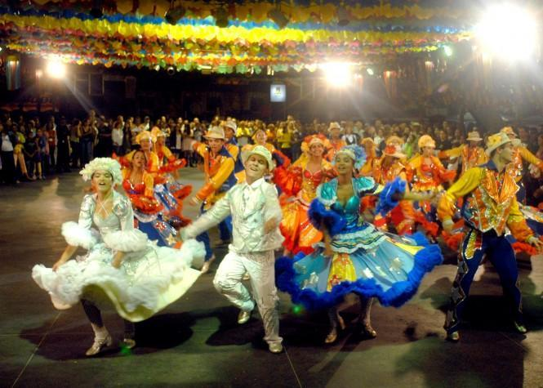
TIPO DE DANÇA CIRCULAR: QUADRILHA
Derivada das danças camponesas da França e Inglaterra, popularizada no Brasil.
Comum em festas juninas, seus passos simulam vivências do campo.
Envolve figurinos típicos, chamadas narradas e coreografias coletivas.
Ritmos como forró, xote, baião e xaxado compõem o repertório musical.

Slide 8
PASSOS TRADICIONAIS DA QUADRILHA
Casamento simbólico dos noivos e desfile de pares caracterizam a dança.
Brincadeiras como "Olha a chuva!", "Olha a cobra!" e o túnel animam o grupo.
Cumprimentos entre damas e cavalheiros fortalecem o caráter coletivo.
O caracol e a coroação encerram a apresentação com alegria e descontração.

Slide 9
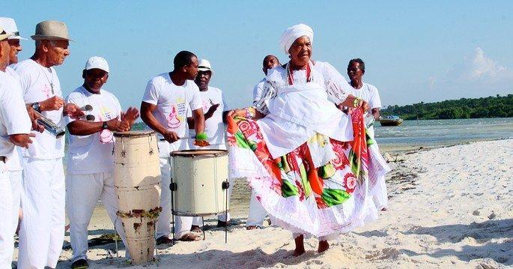
TIPO DE DANÇA CIRCULAR: SAMBA DE RODA
Originado na Bahia, mistura influências africanas e portuguesas.
Instrumentos como pandeiro, atabaque e viola marcam o ritmo da roda.
O samba chula exige pausa para a poesia cantada; o corrido é contínuo.
A umbigada convida novos participantes ao centro da roda, de forma lúdica.

Slide 10
SAMBA DE RODA E IDENTIDADE CULTURAL
Praticado majoritariamente por mulheres, com movimentos espontâneos.
Presente em festas religiosas e manifestações culturais afro-brasileiras.
Teve grande influência na criação do samba urbano, típico do Rio de Janeiro.
Preserva oralidade, ancestralidade e conexão com o sagrado e o cotidiano.

Slide 11
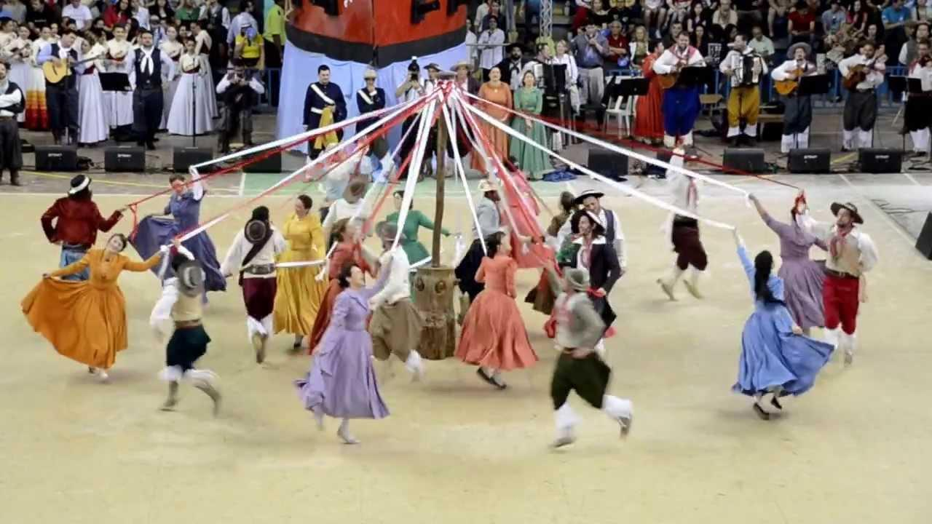
TIPO DE DANÇA CIRCULAR: DANÇA DAS FITAS
De origem europeia, é comum em festas folclóricas brasileiras.
Os dançarinos giram ao redor de um mastro entrelaçando fitas coloridas.
Marca presença em festas do Divino, de Reis, Natal e Ano-Bom.
Instrumentos como violas, gaitas e percussões regionais acompanham o ritmo.

Slide 12
CONHECIMENTOS CONSOLIDADOS
As danças circulares reforçam vínculos sociais e fortalecem o autoconhecimento.
Permitem a expressão cultural coletiva com inclusão e respeito à diversidade.
Reúnem música, movimento e significado em experiências compartilhadas.
São práticas vivas que preservam tradições e promovem bem-estar físico e emocional.

Slide 13


